Slide 1
Predavanje I
Metodologija istraživanja
Master studije
Prof.dr Mirjana Radović-Marković
27. Novembar 2022.

Slide 2
Sadržaj predmeta
Predmet ima za cilj da obuči studente o osnovnim kvalitativnim metodama naučnog rada, izboru u i kritičkom pregledu naučne literature i njenom citiranju, što treba da doprinese pisanju kvalitetnog master rada.
Nastava se zasniva na problemski orijentisanom i kolaborativnom pristupu učenju u kojem zadaci pružaju mogućnost studentu da preuzme aktivnu odgovornost za svoje učenje.
Za svakvu nastavnu jedinicu su predviđena vežbanja i domaći zadaci.

Slide 3
Značaj i uloga nauke
Albert Ajnštaj (1936) je smatrao da naučnici veruju da se svaka pojava, uključujući i one koje su vezane za ljudska bića, događa prema zakonima prirode.
Tomas Kun (1970) je tvrdio da nauku treba shvatiti najpre kao društvenu praksu, i tek nakon toga kao intelektualni poduhvat.
Uprkos ovom mišljenju, ne može se zanemariti intelektualni učinak naučnih radnika u stvaranju novih znanja.
Istraživanja, koja su sproveli naučnici Ramirez i Majer (2000), pokazala su da broj naučnih radnika i kvalitet njihove obuke imaju direktan uticaj na privredni razvoj.

Slide 4
Društvene nauke
Društvene nauke se bave ljudima ili grupom ljudi, firmama, privredama i društvima, tj. njihovim pojedinačnim ili kolektivnim ponašanjem.
One nastoje da utvrde uzročne - posledične veze između pojava, kako u pojedinim područjima društvenog života, tako i celokupnost svih društvenih odnosa (psihologija,eknomija,sociologija).

Slide 5
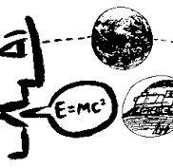
Razlika između prirodnih i društvenih nauka
Za razliku od društvenih nauka, prirodne nauke se bave ispitivanjem prirodnih pojava, kao što su materija, zemlja, nebeska tela, odnosno ljudsko telo (fizika, medicina, hemija, astronomija i dr).

Slide 6
Teorijske postavke nauke
Svaka teorija se sastoji od sledećih elemenata (Radović, 1996):
Niza definicija koje precizno objašnjavaju varijable koje se koriste;
Jedne ili više hipoteza, koje se izvode iz pretpostavki na kojima se zasniva teorija;
Hipoteza koje mogu da se testiraju uz pomoć različitih tehnika.

Slide 7
Objektivnost nauke
Objektivnost nauke zasniva se na stalnom proveravanju teorija u praksi.
Stoga, naučni fond u bilo kom trenutku sastoji se od teorija koje nisu opovrgnute (Robinson, 1962).

Slide 8
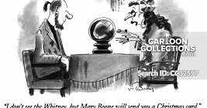
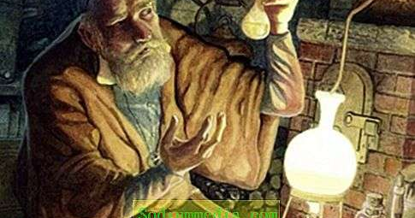
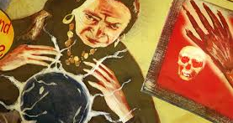
Pseudonauka
Reč „pseudo“ znači nešto lažno ili netačno.
Direktan prevod reči „pseudonauka“ znači netačna ,tj.lažna nauka.
Kod pseudonauke zaključci nisu izvedeni na osnovu empirijskih podataka

Slide 9
Pseudonaučnici
Imaju malo naučnog znanja;
Ne koriste naučne metode;
Koriste više retoriku nego naučne podatke

Slide 10
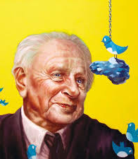
Određivanje granica između nauke i pseudonauke
Poznati naučnik Karl Popper je bio prvi koji je identifikovao tu granicu.
Popper je kao granicu razgranićenja proglasio „nemogućnost testiranja neke teorije i utvrđivanja njene netačnosti“.
Jedan od kriterijuma koji je naišao na opštu primenu kod razgraničenja nauke od pseudonauke, odnosi se na uvažavanje metoda usmerenih na testiranje hipoteza i teorija, čiji je cilj stvaranje naučnih znanja.

Slide 11
Kako prepoznati pseudo-nauku?
Prvo treba proveriti izvor informacija:
Gde je tekst objavljen?
Ako je novinski članak, da li se oslanja na neko istraživanje ili članak citira neki ugledni naučni časopis?
Ko je pisao taj rad ( naučni radnik ili neko ko reklamira neki svoj proizvod ili uslugu u cilju sticanja profita?)

Slide 12
Zašto naučni časopis treba uvažiti kod utvrdjivanja naučnih činjenica?
Pre svega, zbog toga što radovi objavljeni u naučnim časopisima podležu strogim recenzijama i moraju da ispune visoke standarde objavljivanja.
Samo stručnjaci u jednoj oblasti mogu da procenjuju stručnjake u istoj.
Treba napomenuti da postoje i lažni naučni časopisi.
Stoga,ukoliko posebno čitate o nekoj kontroverznoj temi potražite više izvora za istu i uporedite u čemu se oni razlikuju.

Slide 13
Zaključak
Iako nam se čini da su kriterijumi vrlo jasni i precizni kod razlikovanja nauke od pseudonauke, u novije vreme se u literaturi mogu nači i drugačija mišljenja.
Tako, naučnik Pigliucci (2010) u svojoj knjizi Nonsense on Stilts, navodi da su propusnije granice između nauke i pseudonauke nego što su mnogi naučnici želeli u to da veruju.
Naime, kada govorimo o medicini, fizici ili biologiji naučna vrednost neke teorije je uglavnom očigledna.
Međutim, postoje brojni primeri "nauka" čija je naučna vrednost zamaskirana i predstavljejna kao legitimna nauka, što stvara konfuziju u akademskoj javnosti.
Primer takvih nauka je homeopatija, koja ima "dokaze", ali se oslanja u potpunosti na netačne zaključke koji proizilaze iz njih (Hill, 2010).

Slide 14
Predlog literature
http://www.sld.cu/galerias/pdf/sitios/revsalud/beyerstein_cience_vs_pseudoscience.pdf
http://www.senseaboutscience.org/pages/peer-review.html
http://woofighters.org/2010/06/warning-signs-that-something-is-not-scientifi/
http://www.amazon.co.uk/Bad-Science-Ben-Goldacre/dp/000728487X
http://philsci-archive.pitt.edu/16777/1/Four%20Examples%20of%20Pseudoscience.pdf
http://politicalcalculations.blogspot.com/2009/08/how-to-detect-junk-science.html
http://www.quackwatch.org/01QuackeryRelatedTopics/pseudo.html

Slide 15
Domaći zadatak
Pronađite jedan primer pseudonauke i objasniti ga.
Nađite sajt u kome se predstavlja ili populariše pseudonauka.
Nađite sajt na kome se iznose naučni rezultati istraživanja.

